Slide 1
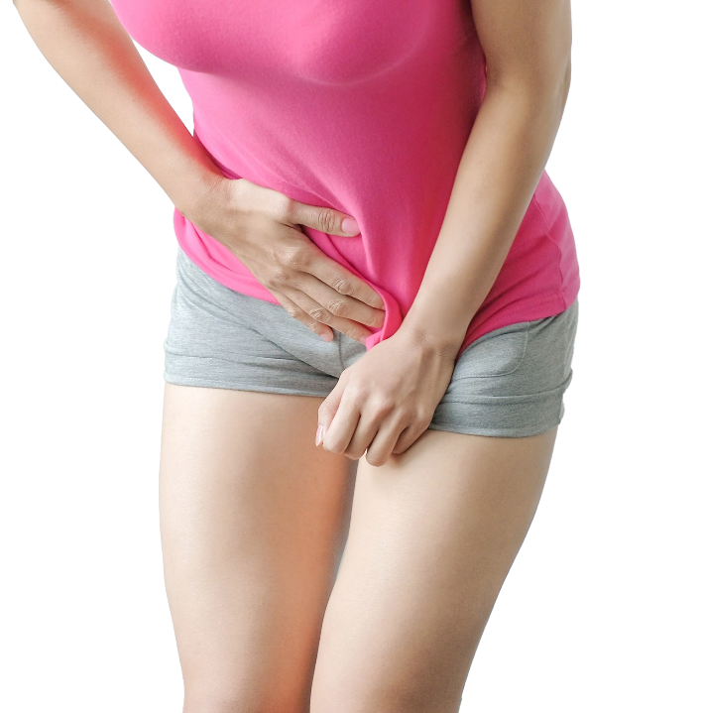
Interaktivt værktøj for tilbagevendende urinvejsinfektioner hos patienter som udfører RIK
Uddannelsesmateriale for sundhedsprofessionelle udviklet i samarbejde med sundhedspersonale.
Sådan virker værktøjet
Basal information om UVI’er
Start her
Notes:
Materialet er udviklet i samarbejde med sundhedspersonale i Sverige, Danmark, Italien og Spanien og følger EAUN’s RIK-retningslinjer fra 2024.
Det er tiltænkt sundhedspersonale, som møder RIK-patienter med tilbagevendende UVI’er.
Formålet er at facilitere den bedste behandlingsvej for sundhedspersonalet til patienterne og at materialet kan bruges som tjekliste.

Slide 2


Sådan virker værktøjet
Last Viewed
Custom Show ˃
Show Presenter View
Screen ˃
Arrow Options ˃
Subtitle Settings ˃
Kamera ˃
Keep Slides Updated
Update Slides
Pause
End Show
Præsentationen skal være downloaded og i
præsentationsmode for fuld funktionalitet
(Det betyder, det er muligt at klikke på hyperlinks OG læse informationen i noter på samme tid)
Start et slideshow:
Tryk på knappen med de tre prikker
Vælg Vis præsentationsmode
Nyttige genveje:
F5 = Se i præsentationsmode
ESC = Afslut præsentationsmode
Notes:
Følg disse tre trin for at have de rigtige indstillinger for det interaktive værktøj.

Slide 3
Basal information om UVI’er (formålet med materialet)
Antibiotikaresistens er en global trussel, og derfor er det nødvendigt at reducere risikoen for at få UVI og finde de bedste behandlingsveje.
Dette interaktive undervisningsmateriale er lavet til sundhedspersonale, der møder patienter med tilbagevendende urinvejsinfektioner (UVI’er), og som bruger ren intermitterende kateterisering (RIK).
Du kan bruge materialet som en tjekliste for at finde den bedst mulige behandlingsplan.
Definitionen for tilbagevendende urinvejsinfektioner
= 3 eller flere infektioner på et år eller to infektioner på seks måneder.
Ref: Aggarwal et al, StatPearl, 2024
Notes:
Det primære mål med dette materiale er et interaktivt undervisningsværktøj, der hjælper dig med, hvad der skal undersøges og behandles, når en person, der kateteriserer, får tilbagevendende urinvejsinfektioner.
Det er tiltænkt som en tjekliste for at finde den bedst mulige behandlingsvej med foreslåede interventioner til at bruge trinvist. Links til vores brugervenlige uddannelsesportal Wellspect Education er inkluderet.
Det sekundære mål er at give forbedret, individualiseret UVI-risikoreduktion og behandling mod tilbagevendende UVI’er samt reducere overordination af antibiotika, der fører til antibiotikaresistens.
Øget antibiotikabrug i verden får bakterier til at tilpasse sig og udvikle nye måder at reducere antibiotika-effektiviteten. Når ny antibiotikaresistens udvikles, er det kun de resistente bakterier, der overlever og overfører deres DNA med resistente mønstre fra generation til generation.
Resistens over for specifikke antibiotika kan kræve brug af bredspektrede antibiotika og forlænge både behandlingsperioden og bedringen med risiko for bivirkninger.
Alle antibiotika påvirker den naturlige bakterieflora og sammensætningen af ​​forskellige bakterier (dem i symbiose og dem, der er sygdomsfremkaldende), hvilket fører til, at individet bliver mere følsomt over for bakteriel invasion. Gentagne antibiotikabehandlinger kan derfor bidrage til tilbagevendende urinvejsinfektioner. Dette er en ond cirkel, der skal brydes.
Ved hjælp af denne tjekliste kan vi sikre, at alle risikofaktorer er blevet identificeret og kontrolleret. Det er vores håb at bidrage til, at patienten får en bedre RIK-behandling og en højere livskvalitet.
3

Slide 4
Basal information om UVI’er
Risikofaktorer for UVI’er opdelt i fire domæner
1. Generelle faktorer
Højt intravesikalt tryk/forringet blærecompliance
Tarmdysfunktion
Diabetes
Alder og køn
2. Lokale urinvejsfaktorer
Botulinumtoksin A-injektioner
Urodynamiske undersøgelser
Blære og nyresten
Unormale anatomiske forhold
f.eks. blære diverticula eller cystocele
Bakteriel virulens
Tidligere UVI
3. Brugerfastholdelse
Tømningsfrekvens
Væskeindtag
Ikke-hygiejnisk procedure
Utilstrækkelig oplæring i RIK-proceduren
Resturin på grund af forkert håndtering
4. Ren Intermitterende Kateterisering
Urethral og blære-traume fra produkt
Post void resterende urin på grund af produktdesign
Bakterier indført efter produkt
Kennelly et al 2019
Notes:
Årsagerne til at få en UVI er komplekse, men der er specifikke risikofaktorer at overveje for at reducere risici.
Risikofaktorerne kan opdeles i fire grupper. Alle fire domæner af risikofaktorer gælder for personer, der bruger RIK til at tømme deres blære. Tre af domænerne refererer til faktorer, der påvirker patienten på forskellige måder, og det fjerde er selve RIK-proceduren. Selvom RIK er guldstandarden og er forbundet med mindre alvorlige urinvejsinfektioner og yderligere komplikationer sammenlignet med fastliggende katetre, er der stadig en højere risiko for at få en urinvejsinfektion sammenlignet med normal tømning.
Gå venligst igennem de vigtigste risikofaktorer for hvert domæne nedenfor og den komplette liste på slidet.
1. Generelle faktorer:
- Den enkeltes immunforsvar og hvis tidligere antibiotika blev brugt, hvilket kan have påvirket balancen mellem 'gode' og 'dårlige' bakterier.
-Tarmdysfunktion, da forstoppelse kan forårsage ufuldstændig blæretømning.
-Alder er en risikofaktor, og postmenopausale kvinder har højere risiko på grund af reducerede niveauer af østrogen. Almindelige symptomer på østrogenmangel i skeden kan være urintrang og gentagne urinvejsinfektioner. Disse symptomer øges ofte med alderen. Topical østrogen er en meget effektiv behandling og kan tilbydes langt de fleste kvinder (tjek kontraindikationer).
- Køn er også en faktor, for kvinder er i højere risiko end mænd på grund af det kortere urinrør og kortere afstand for bakterier at rejse. Derudover er urinrørsåbningen og endetarmen tættere hos kvinder sammenlignet med mænd.
- Neurogen blæredysfunktion (med højere blæretryk), fx personer med rygmarvsskade eller MS. Personer med en høj grad af skade har større risiko for UVI (Farrelly, Scand J Urol., 2020).
- Funktionsvariationer (hvis patienten har behov for en assistent pga. psykiske og fysiske handicap).
2. Lokale faktorer:
- Hvis personen tidligere har haft UVI, er det lettere at få igen.
- Blæresten/nyresten er kendte risikofaktorer for UVI.
- Unormale anatomiske forhold f.eks. blære diverticula eller cystocele. Link til at forklare denne tilstand: Cystocele - Wellspect
3. Brugerfastholdelse (faktorer, der er specifikke for hver enkelt person):
- Utilstrækkeligt væskeindtag (vand, ikke kaffe eller lignende) kan øge risikoen for UVI ved at reducere den samlede urinproduktion og forhindre fortynding af bakterier.
- Ikke-hygiejnisk RIK-procedure, (hånd- og genital hygiejne bør udføres i henhold til lokale retningslinjer)
- Utilstrækkelig oplæring af RIK-proceduren (pædagogiske guides i RIK-materiale vil komme senere i dette materiale)
- Rester af urin i blæren på grund af forkert kateteriseringsteknik.
4. RIK som i sig selv udgør en øget risiko for urinvejsinfektioner sammenlignet med normal tømning, da det skyller bakterier ud:
- Hvis kateteret ikke bevarer sin glatte overflade under hele kateteriseringen, kan der opstå mikrotraumer i urinrøret og blæren.
- Hvis kateteret ikke tømmer blæren helt (f.eks. hvis kateteret ikke er langt nok), eller hvis der anvendes forkert RIK-teknik.
- Hvis fremmede bakterier indføres i urinrøret via kateteret.

Slide 5
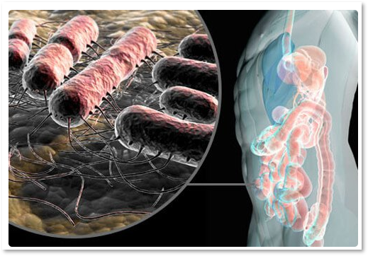
Basal information om UVI’er
Typer af urinvejsinfektioner
Urinvejsinfektioner kan inddeles efter placering og sværhedsgrad:
Nedre urinvejsinfektioner (cystitis)
Øvre urinvejsinfektioner (påvirkning af nyrer)
Komplicerede urinvejsinfektioner: Strukturel eller funktionel forstyrrelse i urinvejene eller på grund af underliggende sygdom
Notes:
En UVI er en bakteriel infektion, der påvirker en del af urinvejene. Urinen indeholder en masse væske, salte og affaldsstoffer. Når bakterier formerer sig i urinen, angriber de slimhinden og forårsager en UVI.
Urinvejsinfektioner kan inddeles efter placering og sværhedsgrad:
Nedre urinvejsinfektioner er infektioner i blæren, normalt forårsaget af bakterier fra mave-tarmkanalen, hvorfra bakterierne kommer ind i urinrøret.
- Øvre urinvejsinfektioner forårsager typisk influenzalignende symptomer, der påvirker hele kroppen. Temp ≥38°C, CRP ≥30 mg/l, feber (kan være fraværende hos ældre) og generelle påvirkninger i varierende grad. Eventuelt kulderystelser, hovedpine, kvalme og opkastninger.
- En urinvejsinfektion betegnes som kompliceret, når der er en samtidig strukturel eller funktionel forstyrrelse i urinvejene, eller når der er en underliggende sygdom, der forringer patientens forsvar mod infektionen eller respons på behandlingen.
Dette materiale er begrænset til tilbagevendende UVI'er hos personer, der udfører RIK (mange gange omtalt som komplicerede UVI'er).

Slide 6
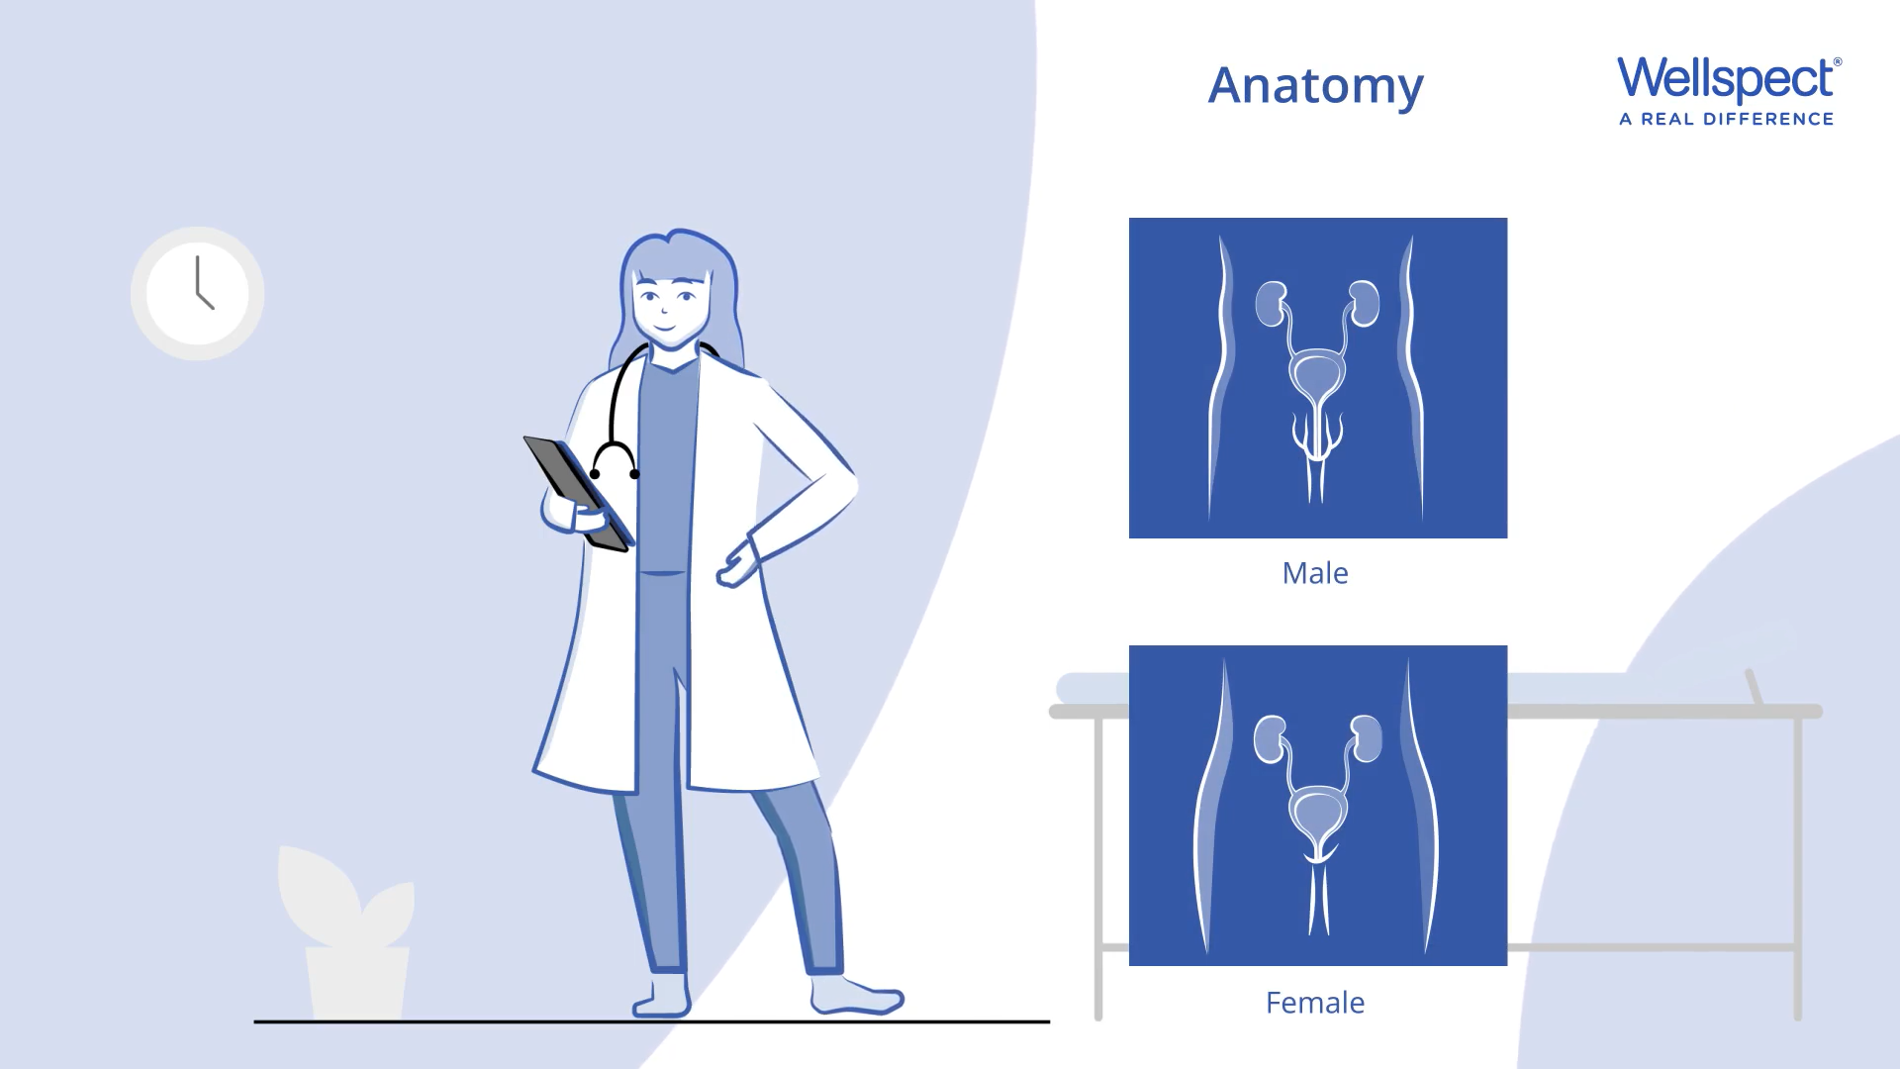

Basal information om UVI
Hvordan opstår en UVI?
Urinvejsinfektioner –
en fortløbende forklaring
Se denne beskrivende og trinvise animation for en klar forståelse af den sekventielle proces af, hvordan en UVI opstår.
Se animationen
Notes:
Hvis du er interesseret i den trinvise procedure for, hvordan en UVI normalt opstår, så klik på linket for at komme til vores uddannelsesplatform med CPD-akkrediteret materiale.
CPD betyder, at læringsaktiviteten har opfyldt standarderne og pejlemærkerne for Continuing Professional Development (CPD) og er blevet evalueret for sin kvalitet.

Slide 7
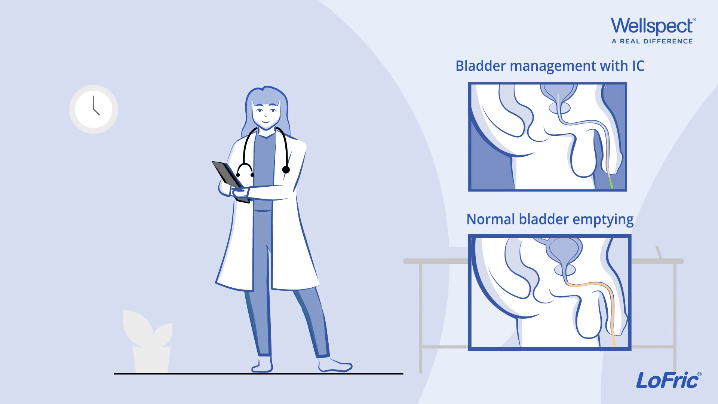
Basal information om UVI’er
Vigtige aspekter at overveje for at reducere risikoen for UVI hos kateterbrugere
Ren intermitterende kateterisering er guldstandarden for blærebehandling, men der er en øget risiko for urinvejsinfektioner (UVI) sammenlignet med naturlig blæretømning.
Se denne korte, beskrivende animation, der demonstrerer de optimale betingelser for skånsom og vellykket kateterisering for at undgå komplikationer såsom UVI'er.
Se animationen

Slide 8

Basal information om UVI’er
Almindelige symptomer ved en urinvejsinfektion
Stikkende/brændende fornemmelse ved
tømning af blæren
Urininkontinens
Øget vandladningsfrekvens
Ildelugtende urin og/eller uklar urin
Lækage/øget lækage
Smerter over den nederste del af
maven eller ryggen
Feber og/eller nedsat almen tilstand
Øget spasticitet
Forvirring (for ældre)
Hæmaturi
Notes:
De mest almindelige symptomer for en UVI er en ændring af tømningsmønsteret, f.eks. øget frekvens. Det er også almindeligt med en stikkende/brændende fornemmelse eller følelsen af ikke at kunne tømmes helt.
Hos patienter med neurogen skade/sygdom kan UVI forårsage øget spasticitet.
Ældre mennesker kan blive forvirrede, og personer med høje rygmarvsskader over T6 kan have autonom dysrefleksi.
8

Slide 9
Basal information om UVI’er
Forskellen mellem følgende begreber:
Bakteriuri er tilstedeværelsen af ​​bakterier i urinen
og kan klassificeres som symptomatisk eller asymptomatisk.
En patient med asymptomatisk bakteriuri defineres som at have
koloniseret med en eller flere organismer i en urinprøve uden
symptomer eller infektion. Dette bør normalt ikke behandles med antibiotika.
UVI er defineret som bakteriuri eller funguri (tilstedeværelse af svampe i urinen) sammen med urinvejssymptomer, såsom dysuri og feber med et tal på > 103 CFU/ml.
(EAUN RIK Guidelines 2024)
Notes:
For omkring et årti siden mente man, at urinen var steril. Dette er ikke sandt, og urinen indeholder bakterier (både de gode og de dårlige), der lever i symbiose med os.
UVI'er er opdelt i asymptomatiske og symptomatiske:
Asymptomatisk UVI betyder, at du har bakterier i urinen uden symptomer fra urinvejene.
En UVI er defineret som bakteriuri eller funguri sammen med urinvejssymptomer som dysuri og feber med et tal på >103 CFU/ml. (EAUN RIK Guidelines 2024)
Det er den definition, der nu oftest står i litteraturen, og som sundhedsvæsenet også stræber efter. Hvis der er behov for antibiotika, bør dette vurderes af en HCP og i forbindelse med bakteriekultur, for at vælge den korrekte type antibiotika.

Slide 10
Undersøgelse af tilbagevendende UVI’er
Førstehåndsundersøgelse
Udvidet undersøgelse
1. Produkt og kateteriseringsteknik
3. Miktionsliste
5. Assisteret RIK
1.1 Katetervalg – faktorer at overveje
3.1 Miktions-/tømningsfrekvens
5.1 Assisteret RIK - faktorer at overveje
1.2 Katetervalg – faktorer at overveje, fort.
3.2 Miktion – faktorer at overveje
5.2 Assisteret RIK - faktorer at overveje
1.3 Non-touch Technology – faktorer at overveje
4. Tarmtømning
6. Avanceret undersøgelse
1.4 Hygiejne – faktorer at overveje
4.1 Tarmtømning
6.1 Avanceret undersøgelse
1.5 Ufuldstændig blæretømning
4.2 Tarmtømning– faktorer at overveje
2. Urinstix / urindyrkning
4.3 Tarmtømning - materiale
2.1 Urinstix / urindyrkning – faktorer at overveje
4.4 Tarmtømning - materiale
Opsummering
2.2 Urinkultur – faktorer at overveje
Yderligere litteratur
Notes:
I venstre kolonne finder du førstehåndsundersøgelsen, som en UVI skal gennemgå i en trinvis procedure, her med hyperlinks til dybdegående information.
I højre kolonne er områder for yderligere undersøgelser, hvis det er nødvendigt.
Avanceret undersøgelse anbefales, hvis noget af følgende opstår:
- Patienten har en negativ urinkultur og har samtidig symptomer fra urinvejene.
- Patienten oplever tilbagevendende symptomer og har fået antibiotika, der ikke virkede.
- Hvis der er mistanke om blære- eller nyresten.
10

Slide 11



Produkt og kateteriseringsteknik
1.1 Katetervalg
– faktorer at overveje
ARTICLE
Er katetrets længde korrekt?
Tømmes blæren helt?
Er charrière-størrelsen og spids-type rigtig?
Er valget af kateter tilpasset patientens livsstil
(funktion og håndtering)?
Er antallet af kateteriseringer rigtig?
Er den kateteriserede mængde urin mindre end 400 ml.?
Er der klinisk dokumentation for produktets sikkerhed (f.eks. kliniske undersøgelser vedrørende langtidsbrug)?
Long-Term Safety of Intermittent Catheterisation
Single-use hydrophilic catheters were developed in the early eighties to address long-term complications of intermittent catheterisation seen when reusing plastic catheters with add-on lubrication. As reported by Wyndaele and Maes and Perrouin-Verbe et al.
Explore | Bladder
2 min
Læs mere
Notes:
Katetervalg: Gennemgå katetermulighederne sammen med patienten.
Sørg for, at den korrekte kateterlængde bruges for at forhindre resterende urin i blæren. Ved større charrière-størrelse opnås et højere flow, tjek at kateterets optimale diameter er brugt. Det kan være nødvendigt at vurdere patienten med en blærescanning efter kateterisering for at bekræfte, at blæren er helt tom.
Tilpasning til livsstil betyder normalt, at der anvendes forskellige typer katetre afhængig af forskellige situationer, f.eks. når du er i hjemmemiljøet, på arbejde, rejser eller under træning.
Katetervalget bør være individuelt og tilpasset situationen, for at patienten får bedre teknik og tilslutning til terapien.
RIK-frekvensen: Antallet af kateteriseringer pr. dag varierer. Hos voksne er en regelmæssig kateterisering hyppigt nok til at undgå et blærevolumen > 400 ml, men vejledning gives også af urodynamiske fund såsom blærevolumen, detrusortryk ved fyldning, tilstedeværelse af refluks og nyrefunktion. Øg RIK-frekvensen, hvis patienten stadig har vandladningstrang, eller har motorisk rastløshed eller spasticitet. (EAUN retningslinjer 2024)
Er der klinisk evidens for kateteret - også til langtidsbrug?

Slide 12
Produkt og kateteriseringsteknik
1.2 Katetervalg
– faktorer at overveje, fortsat
ARTICLE
Bruges produktet efter de givne instruktioner?
Har patienten brug for et andet type kateter?
Forbliver katetret rent før og under indføringen?
Har man brugt et hydrofilt eller ikke-hydrofilt kateter?
Hydrophilic Catheters and Lower Risk of Hematuria
A lubricated catheter is recommended to reduce damage to the urethra and lower the risk of hematuria which is a common complication. A cross-over study comparing different hydrophilic catheters showed an even lower frequency of hematuria in patients who chose LoFric.
Explore | Bladder
5 min
Der er stærke beviser for, at hydrofile katetre er forbundet med færre komplikationer sammenlignet med ikke-hydrofile.
Læs mere
Notes:
Produkthåndtering:
Se/tjek hvordan patienten håndterer kateteret og RIK-proceduren.
Vælg et kateter, der er nemt at bruge, åbn pakken korrekt og følg vejledningen.
Er det den rigtige type kateter til det individuelle behov? Katetervalget bør være individuelt tilpasset patientens livsstil og arbejdssituation mv.
Holdes kateteret rent under RIK? Kateterets sterilitet skal bevares under proceduren, og de påtænkte indføringshjælpemidler skal anvendes. Et håndtag på produktet kan være med til at få et stabilt greb, samt være med til at undgå at have hånden nede på toilettet. LoFric Elle muliggør en mere hygiejnisk kateteriseringsteknik og øget rækkevidde samt bedre overblik til indføring af kateteret.
Har kateteret et hydrofilt overfladelag, der bevares både ved indføring og udtagning af kateteret? Hydrofile katetre er bevist i kliniske undersøgelser at reducere risikoen for UVI med 64 % (Li et al 2013)

Slide 13

Produkt og kateteriseringsteknik
1.3 Non-touch Technology
– faktorer at overveje
ARTICLE
Muliggør produktet non-touch technology?
  Det betyder, at kateteret har et håndtag, der er let at holde i, og som hjælper brugeren med at holde kateteret uden at skulle røre kateterets overflade.
  For patienter og private hjælpere i lokalmiljøet er man enige om, at ren/non-touch snarere end aseptisk RIK er en sikker og effektiv procedure uden øget risiko for symptomatisk UVI.
Scientific Review of No-Touch Catheter Technique
Introduction of a no-touch catheter/technique for intermittent catheterization seems to be well accepted both by caregivers and patients and it is not necessarily associated with higher costs.
Explore | Bladder
2 min
(EAUN RIK guidelines 2024)
Læs mere
Notes:
Non-touch technology: Sørg for, at kateteret har et håndtag, der er let at holde ved, og som hjælper brugeren med at holde kateteret uden at skulle røre kateterets overflade før og under kateterisering. Dette giver brugeren mere kontrol og gør det nemt at føre kateteret ind i urinrøret. Derudover hjælper det brugeren med at undgå at røre ved selve kateteret, hvilket gør proceduren mere hygiejnisk og reducerer risikoen for at introducere fremmede bakterier.
(EAUN RIK-retningslinjer 2024)

Slide 14

Produkt og kateteriseringsteknik
1.4 Hygiejne
– faktorer at overveje
Håndvask før og efter RIK
Intimhygiejne med vand og sæbe dagligt
eller når nødvendigt
  Brug ikke antibakteriel sæbe
  Kvinder: Vask forfra og bagud
  Mænd: Træk forhuden tilbage
Notes:
Vask hænder med vand og sæbe inden hver kateterisering. Vær opmærksom på, hvordan dette kan løses, hvis håndvasken foregår uden for privaten (offentlige toiletter) og især, hvis personen sidder i kørestol (snavset gulv og at røre ved hjulene efter håndvask) sørg for at holde rene hænder før kateterisering.
Håndsprit bør bruges før kateterisering på et offentligt toilet.
Udfør daglig intimhygiejne med uparfumeret sæbe (ikke antibakteriel sæbe), eller udelukkende lunkent vand for ikke at udtørre slimhinder/ ændre pH/ forstyrre normal bakterieflora. Vask mellemkødet om nødvendigt (f.eks. efter fækal lækage eller større urinlækage).
Kvinder skal altid vaske sig forfra og bagud. Mænd skal også huske at vaske sig under forhuden.
14

Slide 15
Produkt og kateteriseringsteknik
1.5 Ufuldstændig blæretømning
– faktorer at overveje
Kateteriseringsteknik som at trække kateterøjnene langsomt ud
Behov for længere katetre
Øg charrière størrelsen
Udfør RIK i en korrekt position for at sikre fuldstændig blæretømning.
En større kropsvægt kan give behov for længere kateter.
Mål resturin med en blærescanner for at sikre, at blæren er helt tømt efter RIK.
EAUN RIK guidelines 2024
Notes:
Sørg for, at kateteriseringsteknikken er korrekt, og at kateteret ikke fjernes for hurtigt. Hos nye RIK-brugere kan det ske, at kateteret fjernes, før tømningen er fuldført.
Skift position for at få en bedre tømningseffekt. Blæredivertikler kan forårsage ufuldstændig tømning. Nogle katetre er for korte til at tømme blæren helt, øjnene når ikke helt ind i blæren, da blæren kollapser ved tømning.
Nogle gange er det nødvendigt at øge kateterets charrière-størrelse.
Sørg for, at positionen for RIK er optimal, dvs. personer, der udfører RIK i sengen, kan ikke tømme helt. Ved at hæve den øverste del af sengen opnås en bedre position. Er toilettet på arbejdspladsen tilpasset, så fuldstændig tømning kan finde sted?
Overvej behovet for tilstrækkelig rækkevidde hos en overvægtig person. En større kropsvægt kan kræve et længere kateter for at udføre kateterisering tilstrækkeligt.
Det kan være nødvendigt at vurdere om der er resturin efter RIK ved at bruge en blærescanner.
15

Slide 16
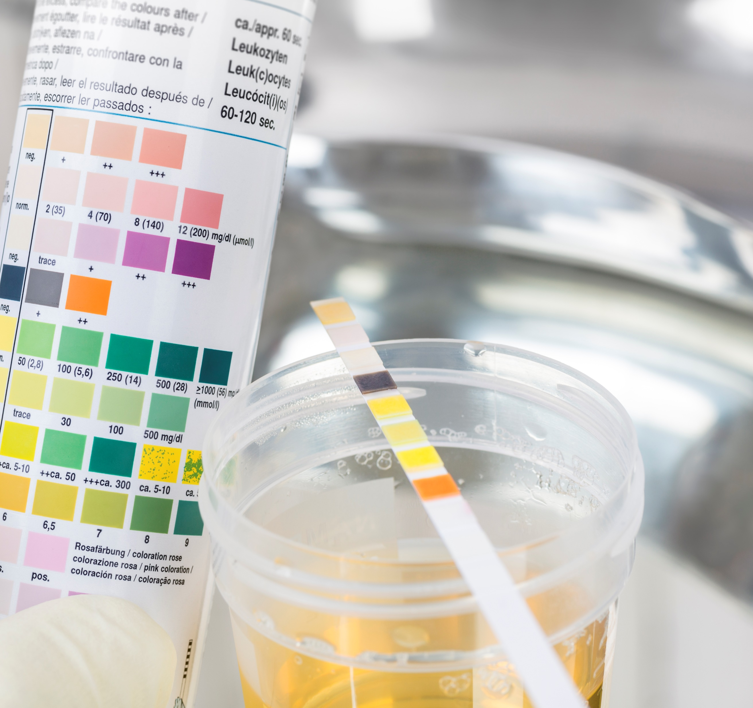
Urinstix / urindyrkning
2.1 Urinstix / urindyrkning
– faktorer at overveje
Positiv nitrit
Leukocytter
Glukose i urinen
Hæmaturi
Bakterier
Notes:
En positiv nitrit vil blive opnået for infektioner forårsaget af de mest almindelige gram-negative uropatogener (E. Coli, Proteus, Klebsiella)
Tværtimod vil nitrit være negativt ved gram-positive infektioner (typisk forårsaget af stafylokokker, streptokokker, enterokokker) og ved pseudomonas-infektion.
I tilfælde af negativ nitrittest har leukocyttesten størst værdi og indikerer betændelse i blæren.
Hvis der ses glukose på urinpinden, er det tegn på en diabetespatient og dermed en øget risiko for UVI. En person med diabetes og/eller insulinniveauer, der ikke er korrekt justeret, kræver, at patienten henvises til eksperter på området for yderligere undersøgelse.
Ustabilt blodsukker kan øge risikoen for UVI eller fungere som føde for bakterierne og booster dem (hypoteser at overveje).
Bemærk, at medicinen Jardiance (bruges til diabetes samt slankekure (vægttab)) udskiller glukose i urinen.

Slide 17

Urinstix / urindyrkning
2.2 Urinkultur
– faktorer at overveje
Korrekt gennemført urinkulturopsamling
Tjek resultatet fra tidligere urindyrkning
Type af UVI-patogener
Korrekt urinprøvetagning for den person,
der bruger RIK
Stendannende bakterier i urinen
Se noter for flere detaljer
Notes:
Urindyrkning bør altid foretages, når der er indikation for antibiotikabehandling. Dette er for at bestemme bakteriearter og resistensmønstre. Især for RIK-brugere, der lider af tilbagevendende urinvejsinfektioner, bør dette være standard.
Også i tilfælde af:
- UVI med kendte eller mistænkte problemer med antibiotikaresistens
- Febril UVI
- UVI hos mænd
- UVI hos gravide kvinder
- Terapisvigt i antibiotikabehandling af UVI
- Screening for ABU under graviditet og før visse urologiske indgreb
- Indikationer for urindyrkning efter endt behandling, hvis infektionen er forårsaget af urease-positive bakterier
Følgende skal fremgå af henvisningen:
- Hvis antibiotikabehandling er i gang, nyligt afsluttet eller planlagt.
- Oplysninger om, hvorvidt patientens almentilstand er påvirket.
- Hvordan urinprøven blev opsamlet (dato/klokkeslæt; midtstrømsurin eller ej)
- Mængden af ​​opsamlet urin
- Hvis der er mistanke om nyresten
- Oplysninger om kendt allergi over for antibiotika.
En kombineret klinisk vurdering af ovenstående data vil blive foretaget for at afgøre, hvilke bakteriearter og –mængder der anses for relevante.
Prøveudtagning ved ren intermitterende kateterisering:
Stræb efter urin, der har været længe i blæren, helst morgenurin. En urinprøve opsamlet via ren intermitterende kateterisering skal tages som en midtstrømsprøve. Udfør kateteriseringen i henhold til den anbefalede rutine:
Tøm den første mængde urin i toilettet
Saml midtstrøms-urinen med opsamlingskaret.
3. Tøm blæren helt
4. Fjern kateteret.
5. Luk prøvetagningsbeholderen
6. På henvisningen: Skriv den estimerede tid, urinen har været i blæren, hvis den har været opbevaret koldt, angiv patientens diagnose såsom nyresten, ildelugtende urin, hæmaturi mm.
Bemærk, urinen, hvori du har placeret urinpinden, må aldrig sendes til urinkultur.
- Tjek tidligere urinkultur-respons (for at undgå risikofaktorer, f.eks. stendannelse)
- Tjek typen af ​​bakterier i en tidligere UVI
- Tjek den aktuelle urinkultur-respons
Stendannende bakterier i urinen:
Årsagen kan være resterende urin eller et fremmedlegeme (f.eks. hår, partikler osv.), der overføres til blæren under RIK.
Nogle typer bakterier danner urinsten, f.eks. Klebsiella og Proteus. Symptomerne kan være gentagne urinvejsinfektioner, tranginkontinens og/eller blod i urinen.
Hvis det aktuelle urindyrknings-respons viser, at det er de samme bakterier, der forårsager denne infektion som sidste gang:
- det kan være, at patienten ikke er blevet behandlet med de valgte antibiotika (for kort tid) eller:
- tilstedeværelse af et fremmedlegeme, der bidrager til biofilmdannelse (bakterier og slim danner et skjold mod antibiotika).
Dette kræver yderligere undersøgelser.

Slide 18
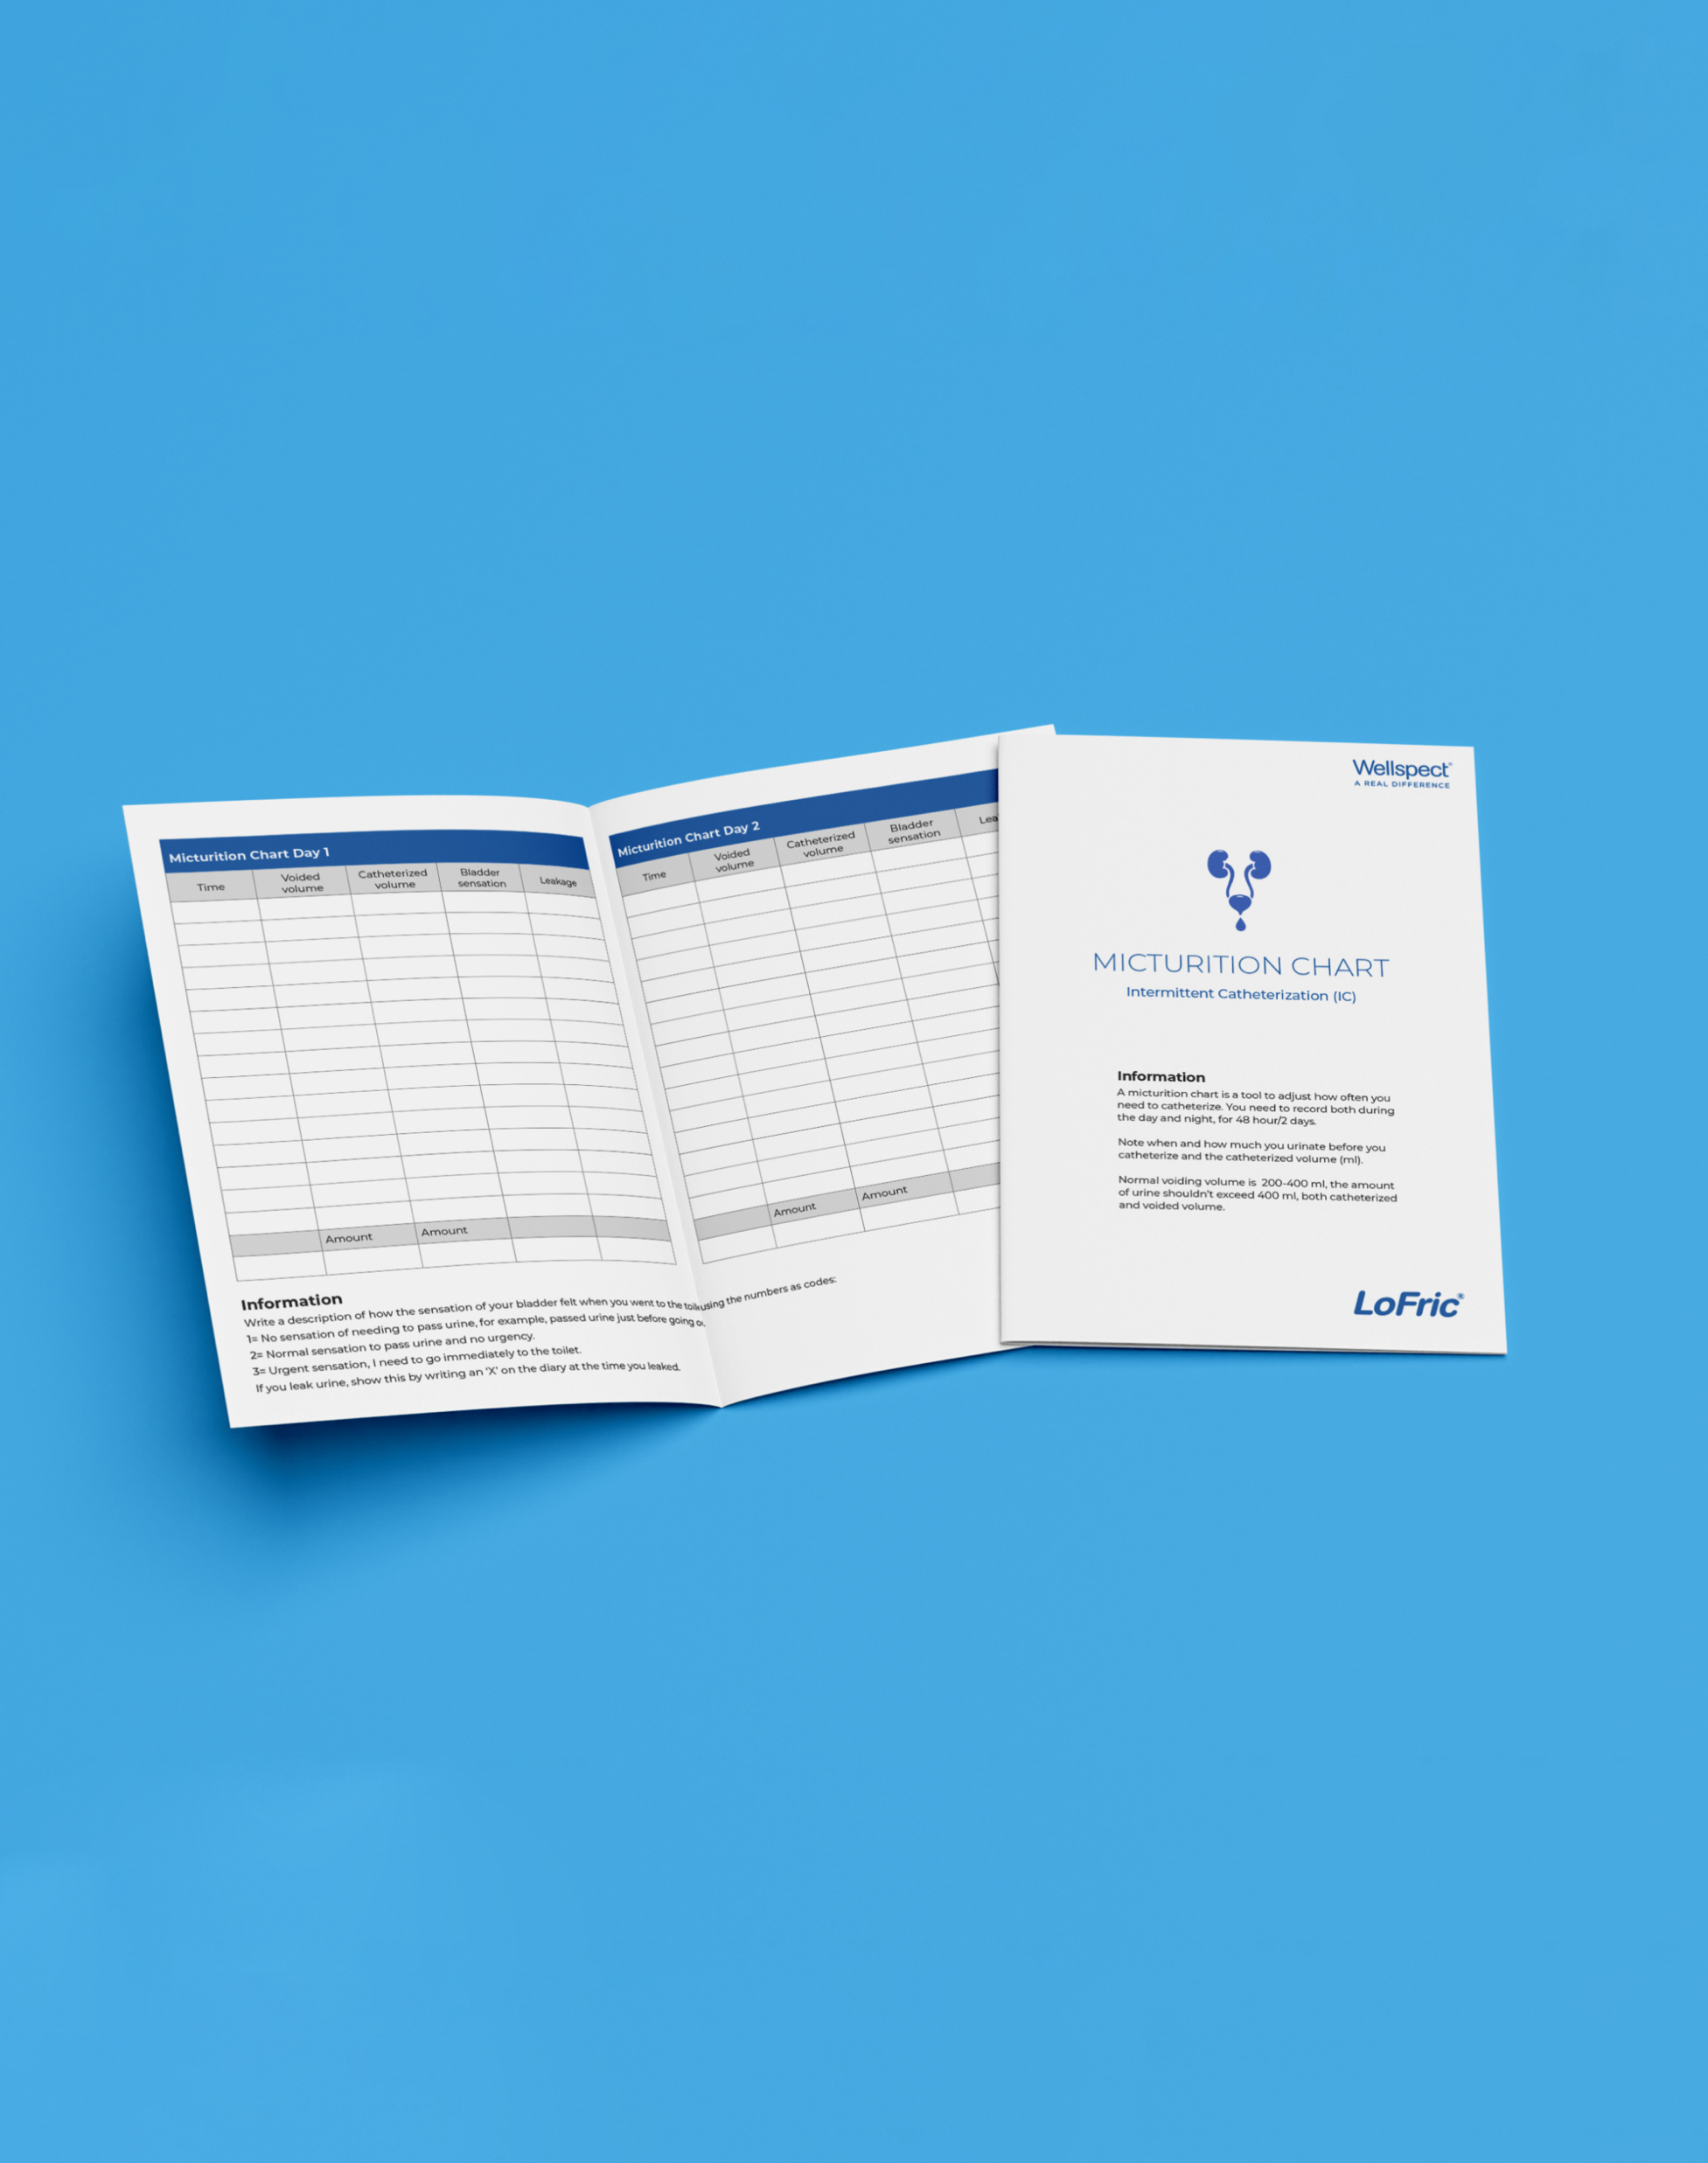
Vandladningskema
3.1 Miktions-/tømningshyppighed
Blæretømningsfrekvens
  Regelmæssig tømning i løbet af dagen,
  4-6 gange/dagligt
Bør ikke overstige 400 ml urin i alt per gang (EAUN IC guidelines 2024)
  Dette gælder både for den kateteriserede volumen af ​​urin + spontan vandladning.
Samlet urinvolumen ca. 1000-2000 ml/dagen
Væskeindtag om dagen bør være 1500-2000 ml.
Download en tømningsdagbog
Notes:
Et vandladningskema kan hjælpe med at visualisere, hvor meget patienten drikker og tisser. Det er vigtigt at måle både urinen, der tømmes med hjælp fra et kateter, samt mængden af ​​normal tømning.
Den regelmæssige blæretømning i løbet af dagen er vigtig, og EAUN-vejledningen anbefaler 4-6 gange/dagligt og ikke over 400 ml. urin pr. gang. (morgenurin er ofte en større mængde).
Den samlede mængde urin er typisk 1000-2000 ml/dagen.
Væskeindtaget bør være minimum 1500 ml. og øges i tilfælde af UVI.
Vandladningskema kan bruges som et pædagogisk værktøj under opfølgningen, og den er et glimrende grundlag for at diskutere drikke- og vandladningsvaner.
18

Slide 19
Vandladningskema
3.2 Miktion
– faktorer at overveje
Skal væskeindtaget øges/sænkes ud fra vandladningskemaet?
Skal kateteriseringsfrekvensen øges/sænkes?
Er der behov for ekstra støtte fra pårørende/familiemedlemmer om væskeindtag?
Kan en påmindelse, såsom en alarm via mobiltelefon hjælpe?
Notes:
Gør patienten opmærksom på problematikken på en god måde med det formål at justere væskemængder og hyppighed ved behov ud fra det vurderede i vandladningskemaet.
Følger patienten instruktionerne for RIK-frekvens?
Nogle gange er der behov for støtte fra familiemedlemmer eller påmindelser mm. for at huske tilstrækkeligt væskeindtag.
19

Slide 20
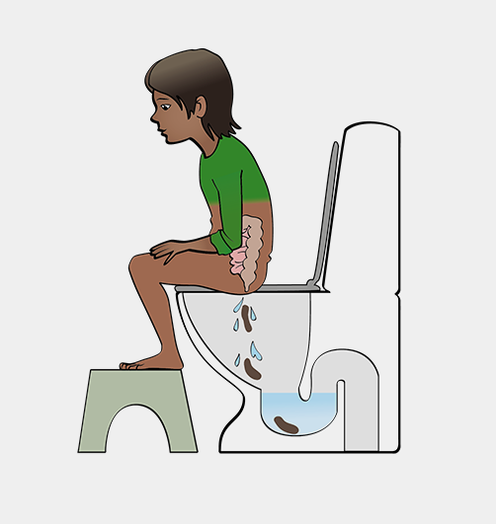
Tarmtømning
4.1 Tømning
Undersøg årsagerne bag tarmtømningsproblemerne.
Lider patienten af ​​forstoppelse, fækal inkontinens eller begge dele?
Sørg for en god tarmtømningsrutine.
Normal afføring: 3 gange om dagen til 3 gange om ugen.
Husk at gennemgå toiletpositionen - brug en fodskammel til at hæve benene og ændre vinkel.
Notes:
Blæren og tarmen er tæt forbundet og påvirker hinanden. Der er en sammenhæng mellem hyppigheden af ​​UVI og tarmens status. De præcise årsager kendes ikke, men man mener, at en fuld endetarm forhindrer blæren i at tømmes helt. Det kan også være, at E.Coli fra endetarmen rejser lettere, hvis afføringen er meget løs (diarré/fækal inkontinens).
Undersøg årsagerne bag tarmtømningsproblemerne for at finde den bedste behandlingsvej.
Er det forstoppelse, der forhindrer blæren i at tømmes helt og derved øget risiko for UVI?
Er det fækal inkontinens, der forårsager bakterier/(E.Coli) fra tarmen, der overføres til urinvejene og derved forårsager en UVI?
Sørg for en god tarmtømningsrutine.
20

Slide 21
Tarmtømning
4.2 Tarmtømning – faktorer at overveje
Forstoppelse fører til pres på blæren og urinrøret, hvilket påvirker funktionen. Både urinens opbevarings- og tømningskapacitet forringes.
Mindst to kriterier er nødvendige for at definere det som forstoppelse (ROME IV-kriterier):
Afføring mindre end tre gange om ugen.
Hård afføring oftere end 1/4 af afføringen.
Kramper oftere end 1/4 af afføringen.
Følelse af ufuldstændig tømning oftere
end 1/4 af afføringen.
Komplet liste i noter.
Fækal lækage
Der er 3 klassifikationer af
fækal inkontinens-symptomer:
    Passiv inkontinens: defineret som ufrivillig tømning af tarmene uden forudgående følelse af trang eller behov for afføring.
    Urgeinkontinens: defineret som ufrivillig tømning af tarmen på trods af forsøg på at tilbageholde afføring.
    Blandet inkontinens: defineret som både passive og trangsymptomer.
Notes:
Forstoppelse er et symptom, ikke en sygdom.
En forstoppet tarm fører til pres på blæren og urinrøret, hvilket påvirker funktionen. Både urinens opbevarings- og tømningskapacitet forringes.
Øget resturin bidrager til urinvejsinfektion.
Medicinsk definition af forstoppelse (ROME IV-kriterier)
Mindst to af følgende kriterier er nødvendige for at definere det som forstoppelse:
- Afføring mindre end tre gange om ugen.
- Hård afføring oftere end 1/4 af afføringen.
- Kramper oftere end 1/4 af afføringen.
- Følelse af ufuldstændig tømning oftere end 1/4 af afføringen.
- Følelse af anorektal blokering oftere end 1/4 af afføringen.
- Manuel assistance (støtte i mellemkødet/skeden) oftere end 1/4 af afføringstillfældene.
Ovenstående forudsætter tre måneders ubehag i det forløbne år, samt at patienten ikke opfylder IBS-kriterierne, og at der ikke opstår diarré.
Det meste af tiden skyldes forstoppelse et funktionelt problem (hvordan afføringen fungerer, eller hvordan tarmen tømmes). Mere sjældent skyldes det en underliggende sygdom.
Følgende advarselstegn i forbindelse med forstoppelse bør altid undersøges af en læge med denne ekspertise:
- Blod i afføringen
- Vægttab
- Slim i afføringen
- Tab af appetit
- Mavesmerter
- Smerter forbundet med tømning og pludselige ændringer i afføringsvaner
- Da forstoppelse er et almindeligt indledende symptom på tyktarmskræft, skal dette undersøges.
Fækal lækage
Definitionen på fækal inkontinens er ufrivillig passage af gas, løs eller fast afføring, som for den enkelte giver sociale problemer eller hygiejneproblemer, der opfattes som generende.
Der er 3 klassifikationer af fækal inkontinens-symptomer:
Passiv inkontinens: defineret som ufrivillig tømning af tarmene uden forudgående følelse af trang eller behov for afføring,
Tranginkontinens: defineret som ufrivillig tømning af tarmen på trods af forsøg på at tilbageholde afføring,
Blandet inkontinens: defineret som både passive og trangsymptomer.
Vurdering, diagnosticering og behandling af fækal inkontinens skal tilpasses den enkelte person.
Undersøg om nødvendigt nærmere og start behandling for den respektive tarmlidelse.

Slide 22
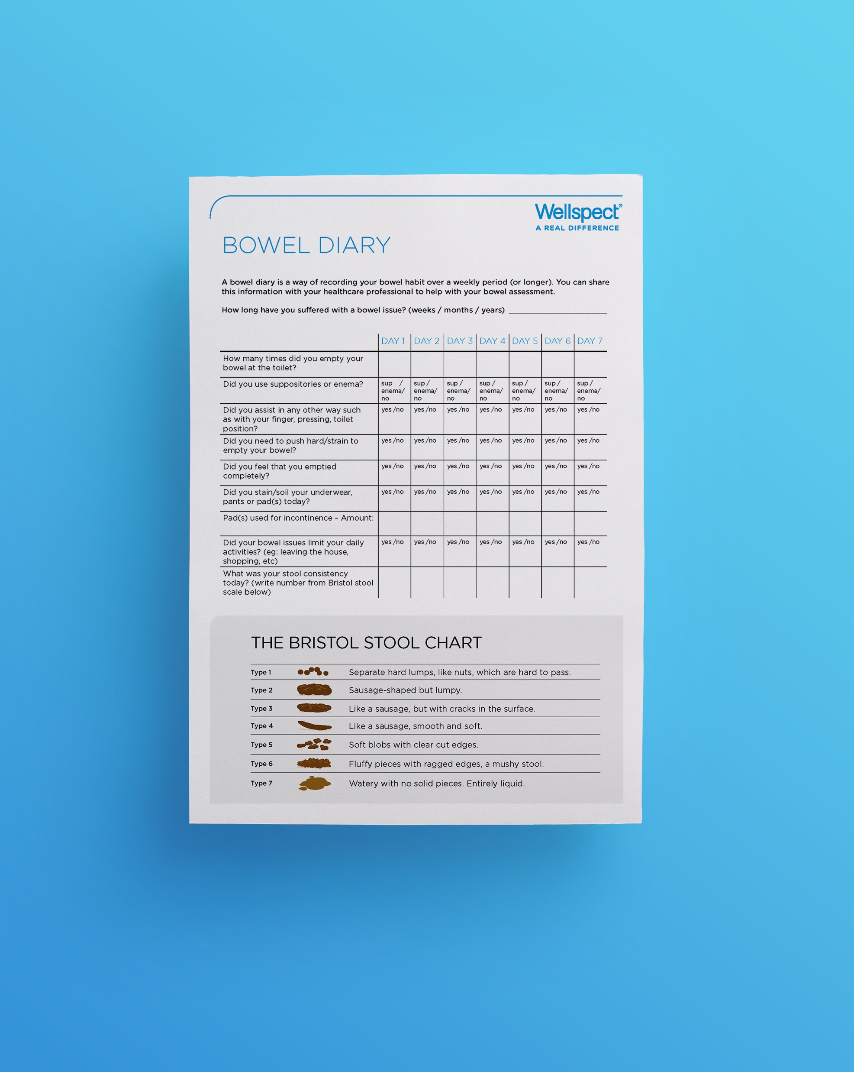
Tarmtømning
4.3 Tarmtømning– materiale
Tarmdagbog
En tarmdagbog kan være et godt værktøj til en indledende undersøgelse.
Bristol-skalaen
Brug Bristol-skalaen til at lette diskussionen med patienten, og estimér om problemerne hovedsageligt er forstoppelse af fækal inkontinens
Download tarmdagbogen
Notes:
En tarmdagbog kan være et godt værktøj til en indledende undersøgelse.
Brug Bristol-skalaen til at tale med patienten om og estimere, om problemerne primært er forstoppelse af fækal inkontinens.
Det er vigtigt at se på positioneringen på toilettet og at bruge en skammel for bade voksne og børn. Dette forbedrer vinklen på benene, hvilket forbedrer passagen af afføring.
En klinisk undersøgelse foretaget af Furuta et al 2021 af børn med rygmarvsbrok har vist positive effekter af transanal irrigation (TAI) for forbedrede afføringsvaner og vask af kolorektalkanalen for reduceret risiko for blærekontaminering med E. coli.

Slide 23

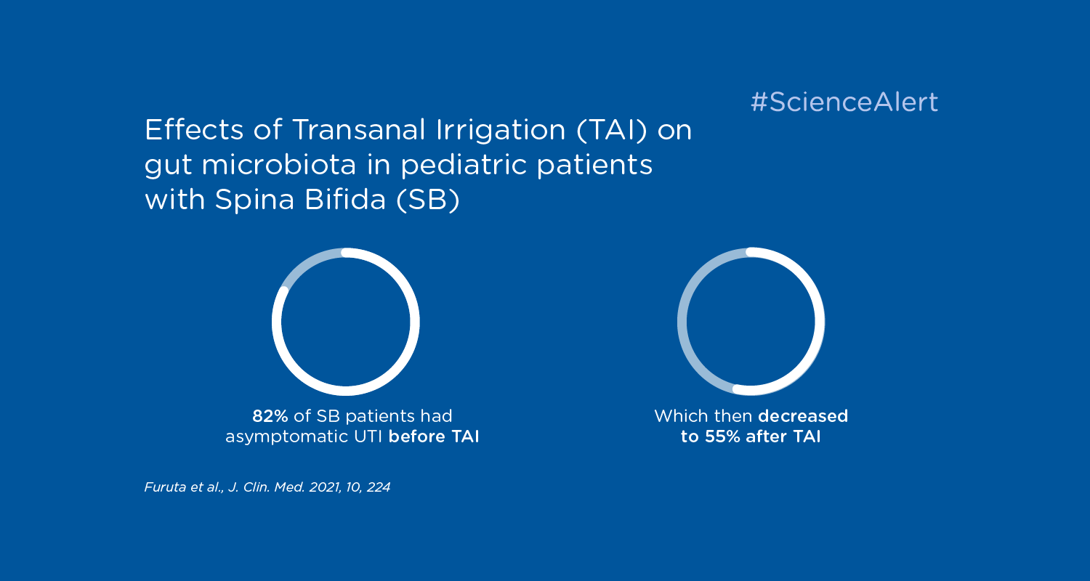
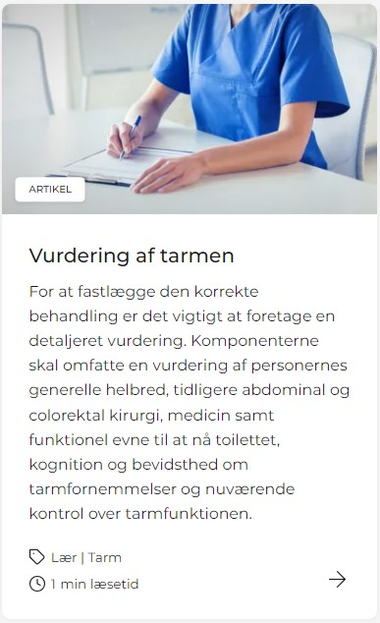
Tarmtømning
4.4 Tarmtømning
– materiale
Kliniske undersøgelser har vist positive effekter af transanal irrigation (TAI) for forbedrede afføringsvaner og vask af kolorektalkanalen for reduceret risiko for blærekontaminering
med E. coli.
ARTICLE
ARTICLE
Effects of Transanal Irrigation on Gut Microbiota in Pediatric Patients with Spina Bifida
Transanal irrigation influences gut microbiota in a way that could have a positive effect on the immune system, contributing to a reduction of urinary tract infections.
Explore | Bowel
5 min
Læs mere
Læs mere

Slide 24
Assisteret RIK
5.1 Assisteret RIK – faktorer at overveje
Ren/non-touch teknik som accepteret procedure i samfundsmiljøer
RIK-kompetencetræning påkrævet for plejere
Støtte til individualiserede behandlingsplaner relateret til patientens behov og RIK-krav
Kateteriseringsfrekvens
Dokumentation og overvågning
Miljø/sted hvor RIK udføres
EAUN RIK guidelines 2024
Notes:
For patienter og pårørende i lokalmiljøet er ren/non-touch teknik snarere end aseptisk RIK en mere sikker og effektiv procedure uden øget risiko for symptomatisk UVI (EAUN RIK-retningslinjer 2024).
RIK skal altid instrueres af sygeplejersker med speciale i terapien. Vidensniveauet vedrørende RIK skal være tilstrækkeligt og opdateret.
Patienter bør tilbydes en individuel behandlingsplan, hvor livsstil og indvirkning på livskvaliteten tages i betragtning.
24

Slide 25

Assisteret RIK
5.2 Assisteret RIK – faktorer at overveje
WEBINAR
Den ansvarlige sygeplejerskes opgave for uddannelse af hjælpeplejere
  Er mange plejere involveret I RIK-proceduren?
  Sikr at alle plejere har et grundlæggende niveau af kendskab
  til RIK-terapien
I hvilket miljøet/sted udføres RIK?
  RIK i sengen: Hæv om muligt sengens hovedende for bedre tømning eller brug en forlængerslange eller kateterpose.
Intermittent Catheterization (IC) Webinar
This webinar about intermittent catheterization (IC) is divided into 3 different parts. Part 1 covers the fundamentals about IC therapy. Part 2 expands further about catheters and clean intermittent catheterization and the importance of education. Part 3 covers the procedure and follow-up and discusses patient cases.
Teach | Bladder, 3 part webinar
60 min
Håndtering af produkt
Find mere materiale
Læs mere
Notes:
Hvis personen har behov for assisteret RIK, skal følgende faktorer tages i betragtning:
Hvis der er mange plejere, skal det sikres, at alle udfører RIK på samme måde og har modtaget tilstrækkelig oplæring.
Hyppigheden af ​​RIK er ekstremt vigtig for at undgå at udvide blæren. Hvis RIK-proceduren opleves som vanskelig, er der risiko for, at RIK udføres sjældnere end nødvendigt. Det samme gælder, hvis der ikke er opstillet klare skemaer og rutiner, da mange personer med behov for RIK ikke selv ved, hvornår blæren er fuld.
Assistentens vidensniveau skal sikres på en måde, der ikke føles stødende - én måde er sammen at se Wellspects træningsvideoer om, hvordan man underviser i RIK. Giv dette videre til den ansvarlige sygeplejerske for oplæring af assistenter.
Se også:
- Teknologi-sektionen
- Uddannelsesmateriale i Wellspect Education
Hvis patienten skal udføre assisteret RIK i sengen, kan sengens hovedende hæves for at bruge tyngdekraften til forbedret blæretømning. En forlængerslange eller kateterpose kan også forbedre dette.
Hvis det er muligt, skal patienten sidde op i sengen under RIK.
25

Slide 26

6.1 Advanceret undersøgelse
Røntgenundersøgelse
eller ultralyd
Cystoskopi
Notes:
Henvis til røntgen, hvis der kan være tale om sten i urinvejene eller tilbagevendende UVI med stendannende bakterier.
Henvis til en specialklinik for at tage stilling til, hvordan du skal gå videre, f.eks. cystoskopi eller urodynamik.
26

Slide 27

Opsummering
Dette undervisningsmateriale udviklet i samarbejde med HCP'er hjælper med at identificere den optimale behandlingsvej for tibagevendende urinvejsinfektioner.
Ved at anvende denne samt yderligere læsning kan du holde dig opdateret og instruere nye kolleger såvel som patienter, der selvkateteriserer.
Der findes måder at reducere risikoen for at få UVI'er for RIK-brugere - hvis du er opmærksom på dem.
Notes:
Du finder webinarer, vejledninger og støttemateriale til patienter i Wellspect Education.

Slide 28

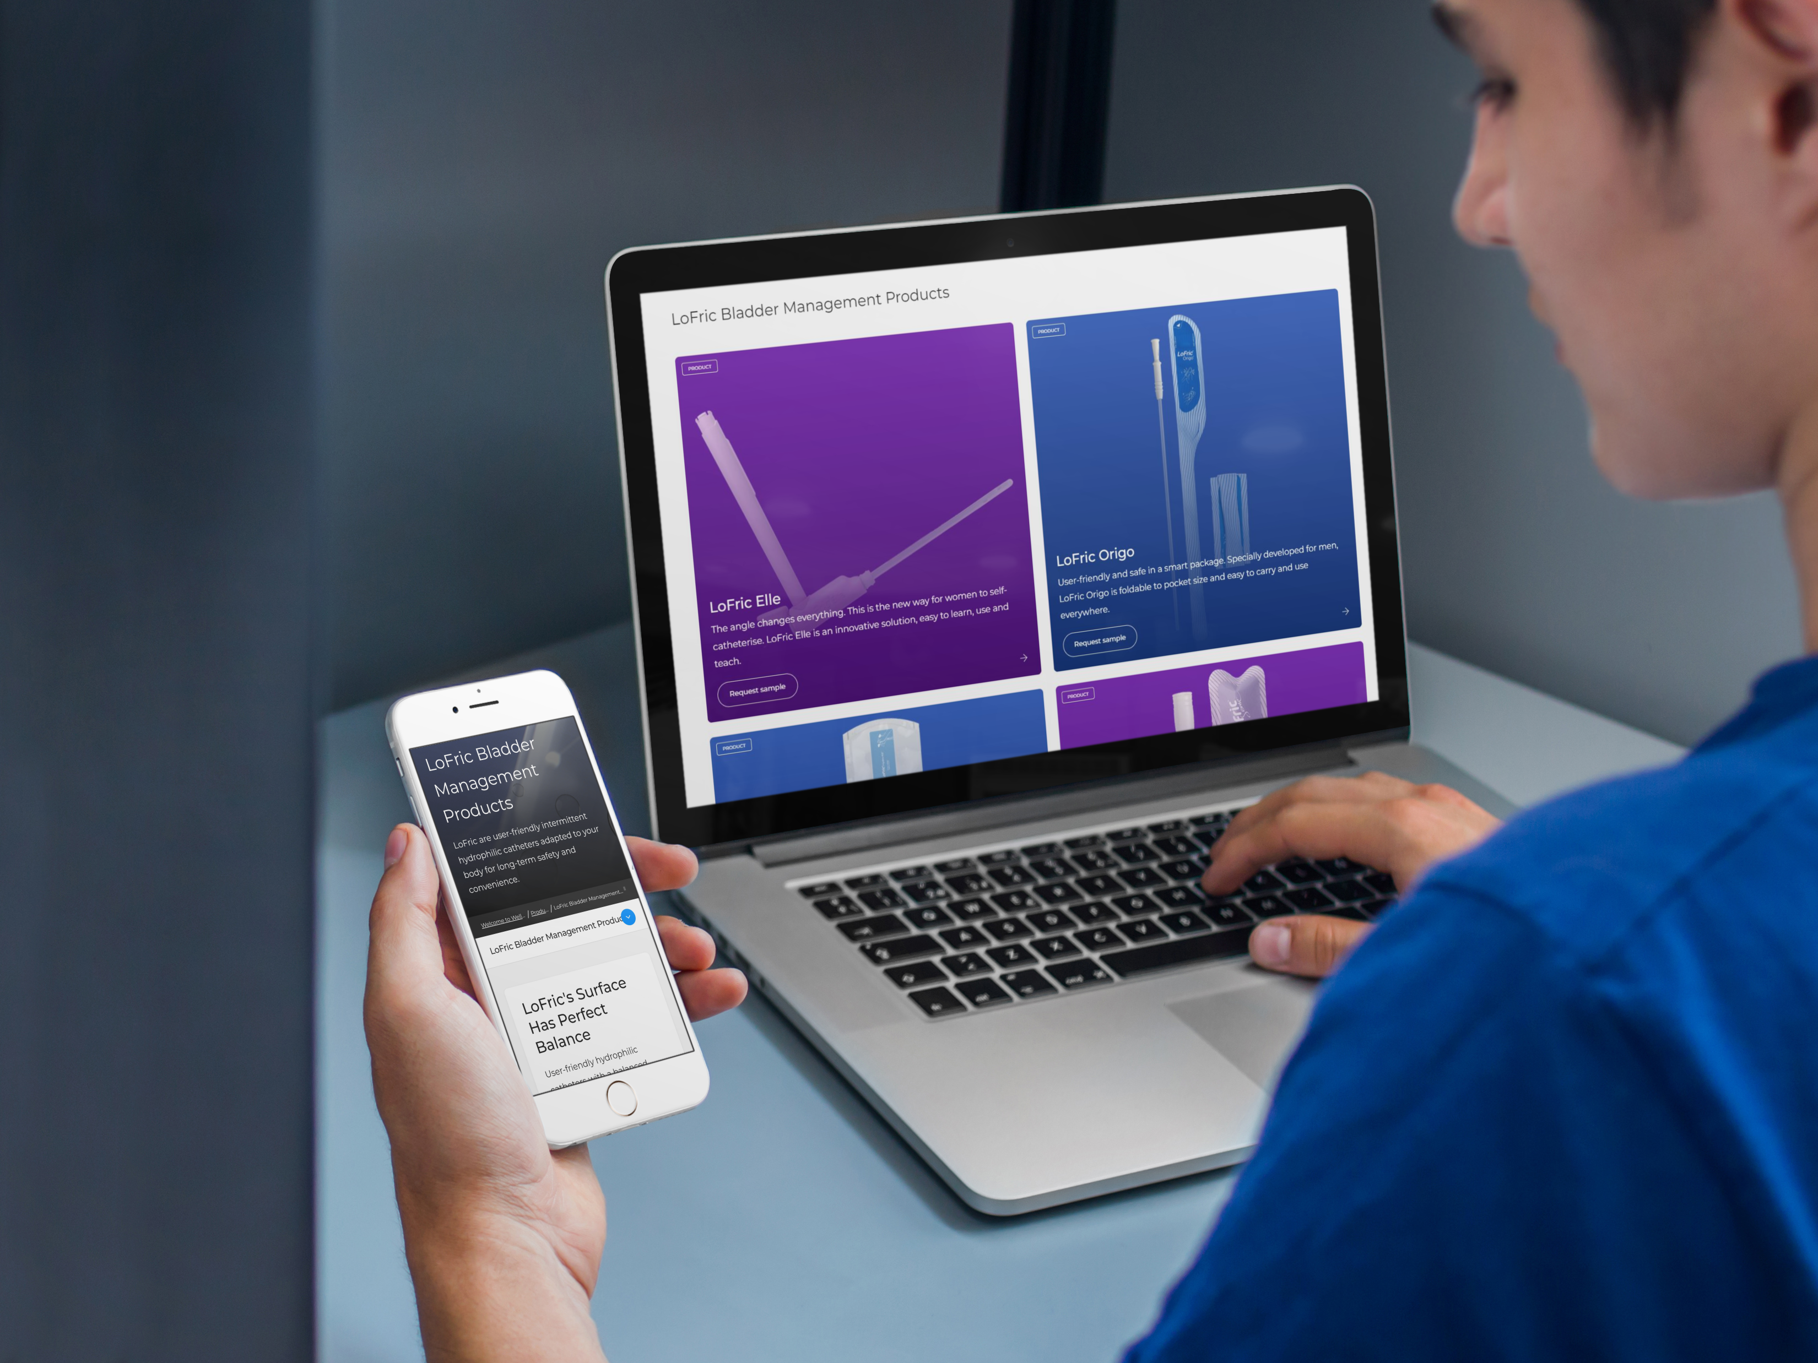




Wellspect leverer både produkter og undervisningsmateriale for at reducere risikoen for urinvejsinfektioner
Scan QR-koden eller brug linkene for at komme til:
Wellspect Education
LoFric-katetre til RIK
Navina –produkter til TAI
Find mere materiale
Læs mere og
bestil en vareprøve
Læs mere og
bestil en vareprøve

Slide 29

Dette materiale er udviklet i samarbejde med følgende HCP’er
Simone Bajardo, sygeplejerske, Hospital Negrar di Valpolicella, Italien
Birgitta Magnusson, uroterapeut, Karlstad hospital, Sverige
Katarina Gunséus, uroterapeut, Sunderby Hospital, Sverige
Lars Hjertzell, uroterapeut, Karolinska Universitetshospital, Sverige
Helén Hummer, uroterapeut, Örebro Universitetshospital, Sverige
Vicki Buitenhuis, ledende sygeplejerske, Gentofte hospital, Danmark
Wellspects amerikanske klinikere, der deltog i UVI-værktøjets gennemgang og feedback, er:
Lisa Beauchemin, Katherine Fernandez, Misty Lloyd, Colleen Rickard og Kelsi Smith.

Slide 30
Referencer
Aggarwal et al, StatPearl, 2024: Recurrent Urinary Tract Infections - StatPearls - NCBI Bookshelf (nih.gov)
EAUN IC guidlines 2024: Urethral intermittent catheterisation in adults - Including urethral intermittent dilatation | European Association of Urology Nurses - EAUN (uroweb.org)
Furuta et al, 2021: Effects of Transanal Irrigation on Gut Microbiota in Pediatric Patients with Spina Bifida - PubMed (nih.gov)
https://www.wellspect.co.uk/education

